Slide 1
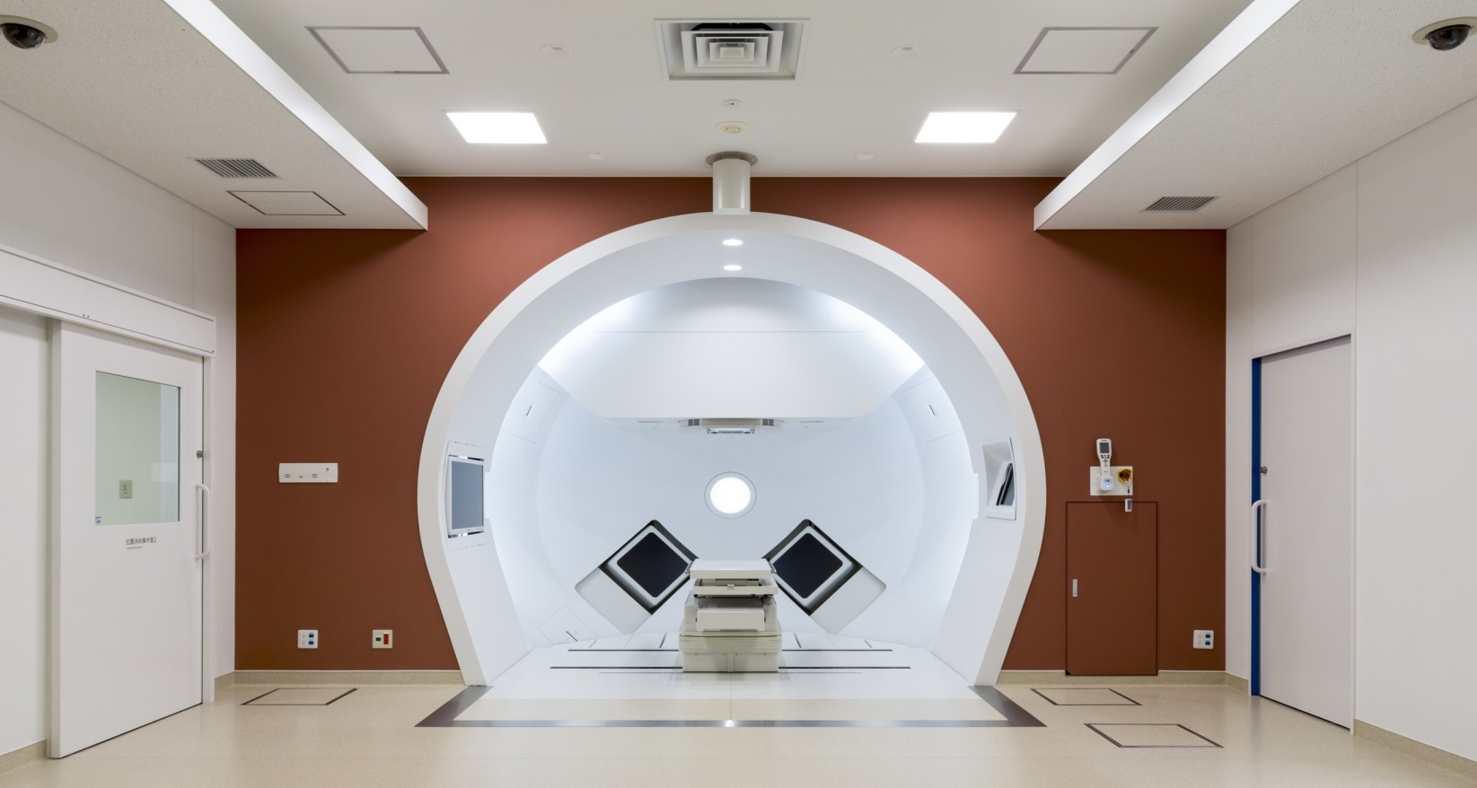
兵庫県はＡＹＡ世代
がん患者の方へ経済的支援を行います
兵庫県では、がん対策推進条例に基づき、ＡＹＡ世代（Adolescent＆Young Adult（思春期・若年成人））の
がん治療を促進するため、陽子線治療費の減免や妊孕性温存治療費の助成を行います。
令和２年４月～実施
【陽子線治療費（先進医療）の減免】
（単位：万円）
７５％減免
５０％減免
※下記の治療費
は照射料のみで、
その他検査費等の
費用が別途必要です。
自己負担額 | 2,883,000円 | 720,800円 | 1,441,500円
（世帯総所得）
210万円以下の方
210～600万円の方
○減免対象 20～39歳以下の方
（先進医療の陽子線治療を受ける方で初回の照射日時点の年齢。所得制限あり、国内在住1年以上)
【実施医療機関】 県立粒子線医療センター、同附属神戸陽子線センター
【妊孕性温存治療費の助成】
○助成対象 がん治療により、生殖機能が低下または失う恐れがあると医師
に診断された方のうち、43歳未満の兵庫県民（所得制限あり）
○助成額
 | 対象治療 | 助成割合 | 上限額
女性 | 卵巣組織の凍結 | 所要額の 50％ | 300,000円
 | 卵子、胚の凍結 |  | 200,000円
男性 | 精巣内精子の凍結 |  | 200,000円
 | 精子の凍結 |  | 25,000円
※治療に係る費用のうち医療保険適用外の費用
※詳細は裏面を
ご覧ください。

Slide 2

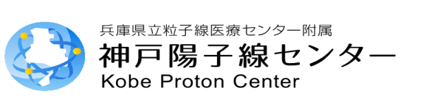
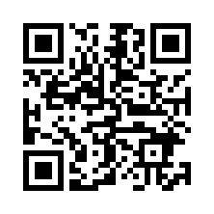
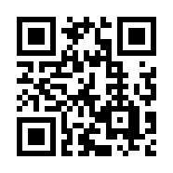
【陽子線治療（先進医療）について】
○陽子線治療について
がん治療は手術、放射線、薬物を組合わせた集学的治療で行いますが、陽子線治療は放射線治療の１つで、陽子線を用いた「切らない がん治療」です。
陽子線治療はがん細胞にピンポイントで高いエネルギーを与え、周辺の正常細胞に与えるエネルギーを減少させることができるため、不妊、発育・発達障害、臓器障害、内分泌障害、二次がん等の晩期合併症のリスクを最小限に抑える治療が行えます。
○受診方法
主治医の先生とよく相談し、主治医の先生から粒子線医療センターまたは神戸陽子線センターに ファックス等で診療情報提供書を送ってもらってください。
○粒子線治療資金貸付制度（所得制限なし・要連帯保証人）
対象費用：粒子線治療料（限度額2,883,000円） 利子：無利子
国内在住1年以上、償還期間10年以内等の条件があります。詳細はお問合せください。
【妊孕性温存治療費の助成】
○助成対象について
助成に際しては、次の所得要件を満たす方が対象となります。
○申請について
当助成の申請窓口は在住市町になります。当該市町の事業実施予定をあらかじめ、お問合せくだ
さい。
妊孕性温存治療を受けた方 | 所得額
未成年の場合 （既婚の場合を除く） | 治療を受けた方と生計を一とする親権者全員の 所得額の合計が400万円未満
成年かつ未婚の場合 | 治療を受けた方の所得額が400万円未満
既婚の場合 | 治療を受けた方及びその配偶者の所得額の 合計が400万円未満
●陽子線治療及び当該治療の減免申請手続きに関するお問合せ
住所：たつの市新宮町光都1丁目2番1号
ＴＥＬ：(0791)58-0100（代）
FAX：(0791)58-2600
診療受付時間：午前8時30分～午後5時
休診日：土・日・祝・年末年始
ホームページ https://www.hibmc.shingu.hyogo.jp/
住所：神戸市中央区港島南町1丁目6番8号
ＴＥＬ：078-335-8001（代）
FAX：(078)335-8005
診療受付時間：午前8時30分～午後5時
休診日:土･日･祝・年末年始
ホームページ https://www.kobe-pc.jp/
●妊孕性温存治療費助成事業に関するお問合せ
兵庫県疾病対策課がん・難病対策班 住所：神戸市中央区下山手通5-10-1 TEL:(078)362-3202

